Slide 1
Хорошо у нас
в
детском саду
Воспитатель: Устимова И.С.

Slide 2
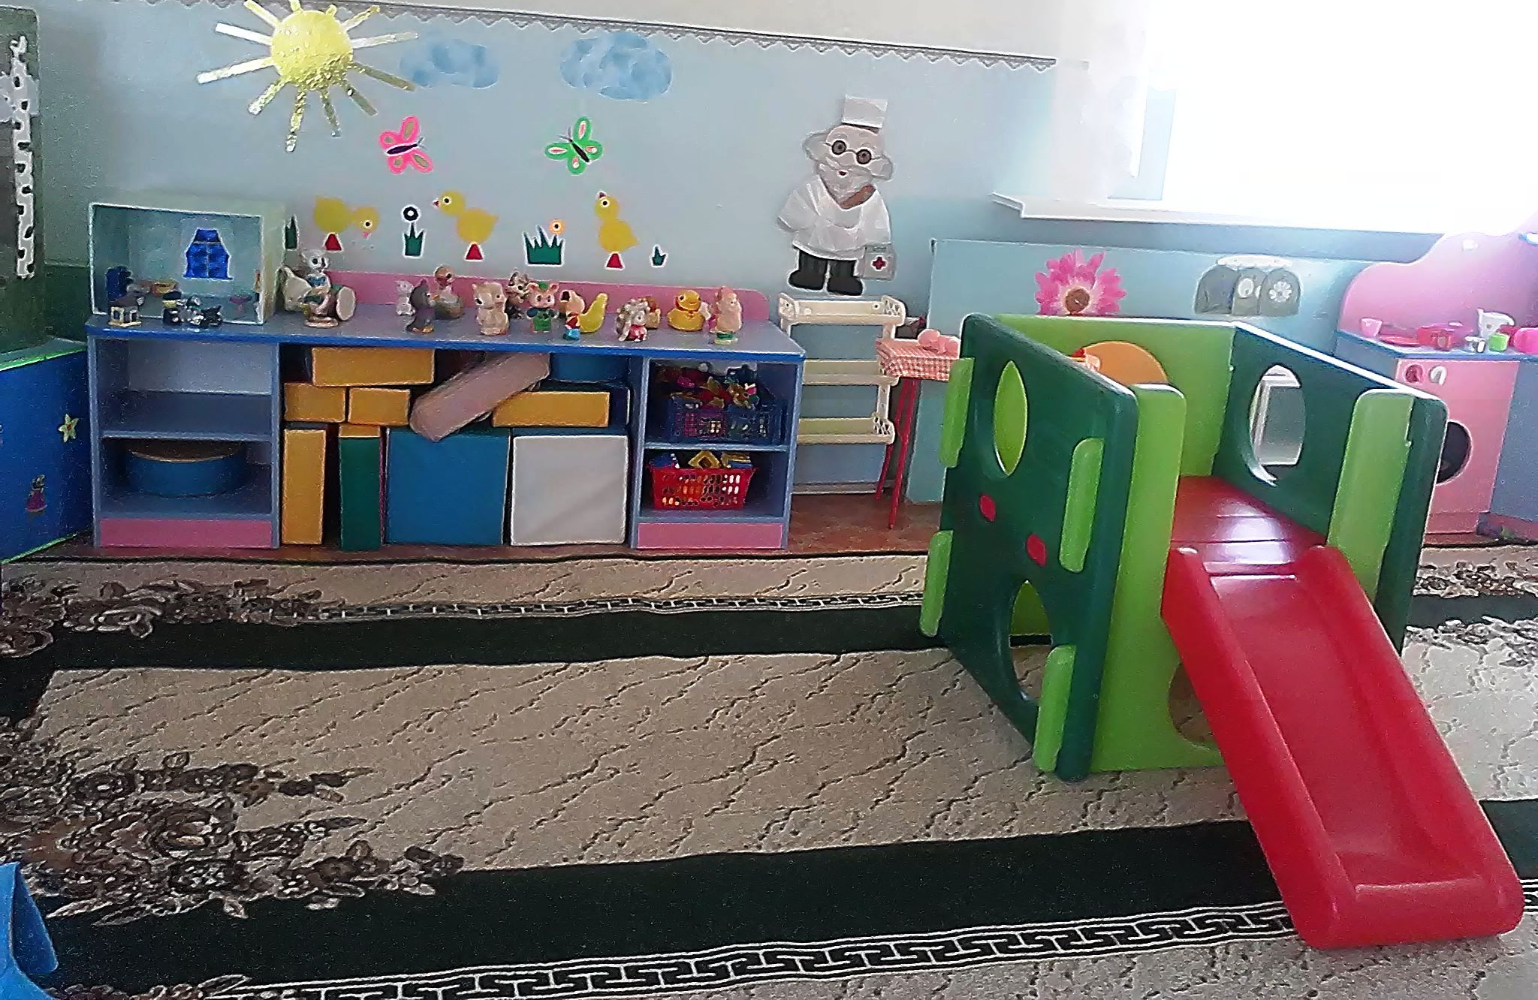
Наша группа
Нашей группы нету краше
Чисто и светло вокруг!
Может быть у няни нашей
И не две, а десять рук.

Slide 3
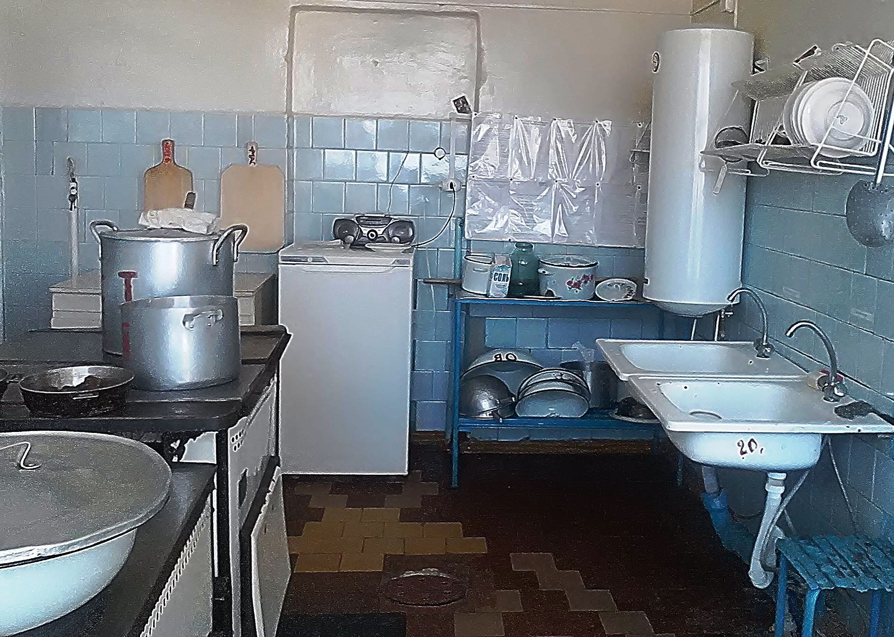
Кухня
В животах у нас сидит
Сладкоежка аппетит.
Он то булькнет, то завоет.
Кто бедняжку успокоит?
Кашу с самого утра
Варят детям повара!
А где их можно найти?

Slide 4
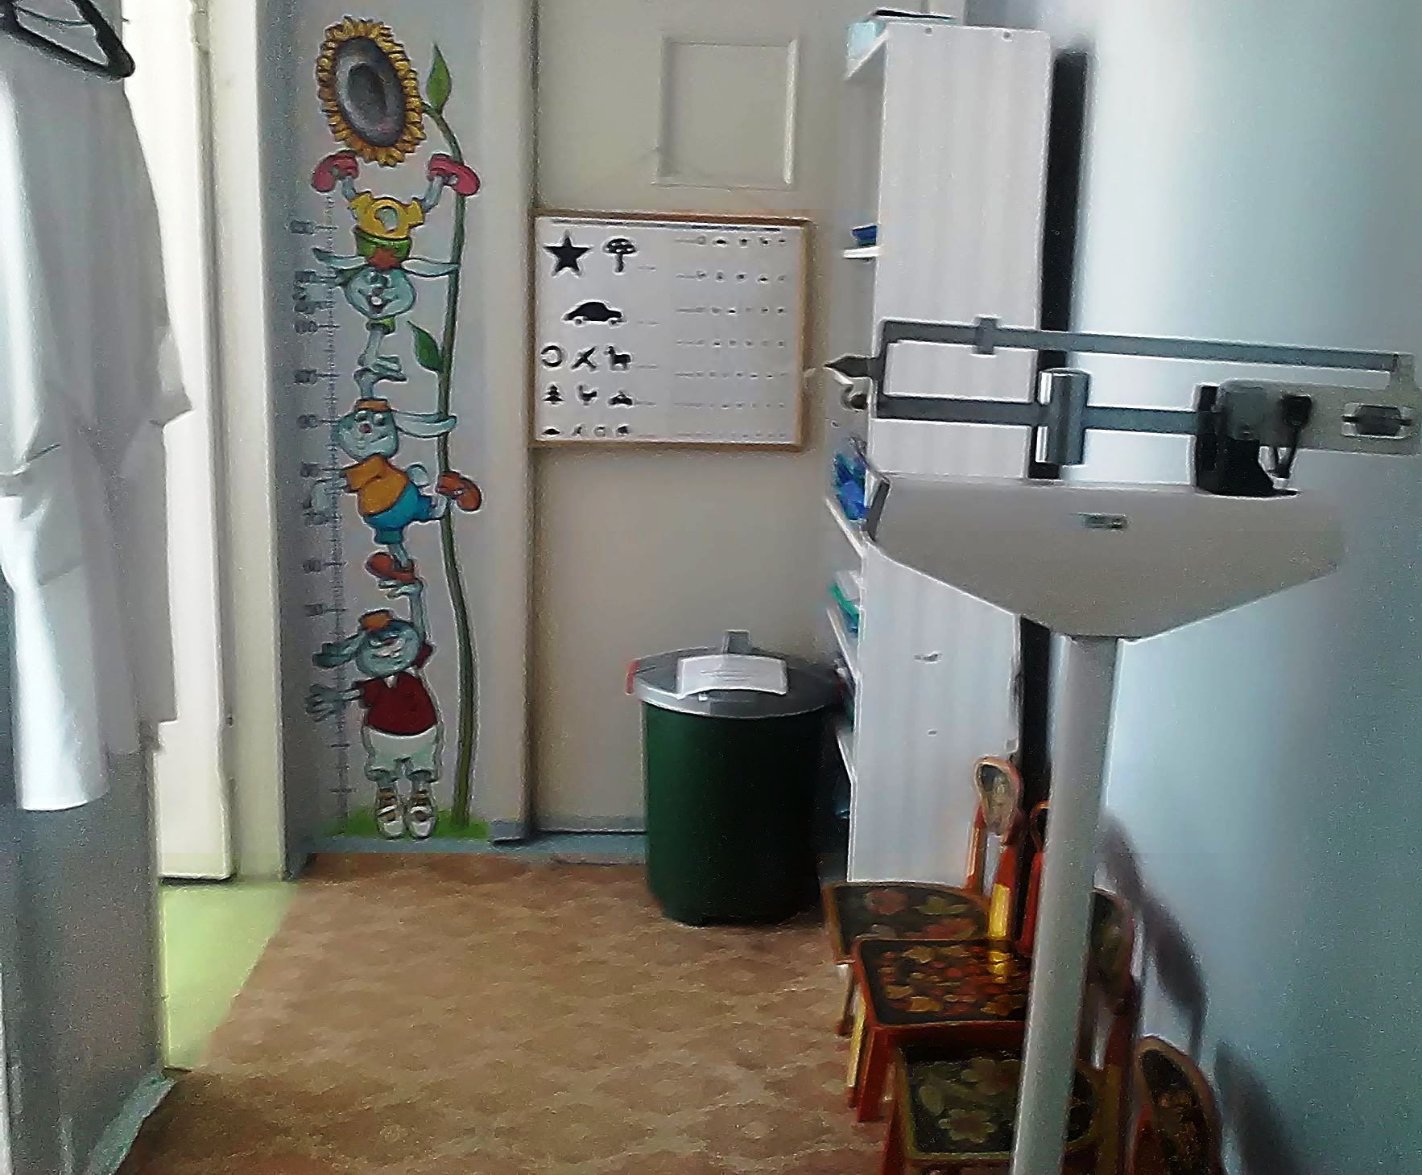
Медицинский кабинет
Мы совсем не без причины
Очень любим витамины.
Витамины пить пора!
Вызывает мед сестра.
Где ее можно найти?

Slide 5
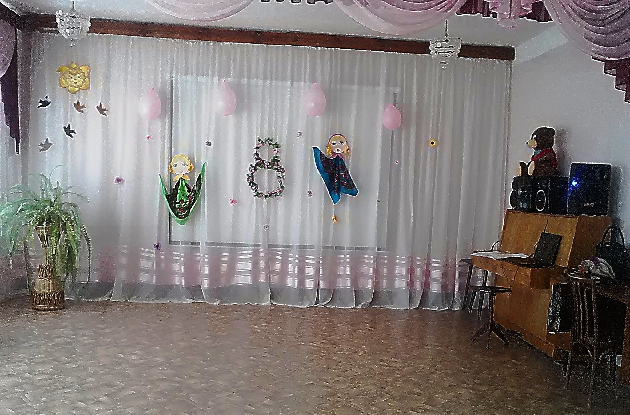
Музыкальный зал
И танцует и поет
Никогда не устает
Праздник сделает красивым
Что угодно ей по силам!
Где мы вместе танцуем?

Slide 6
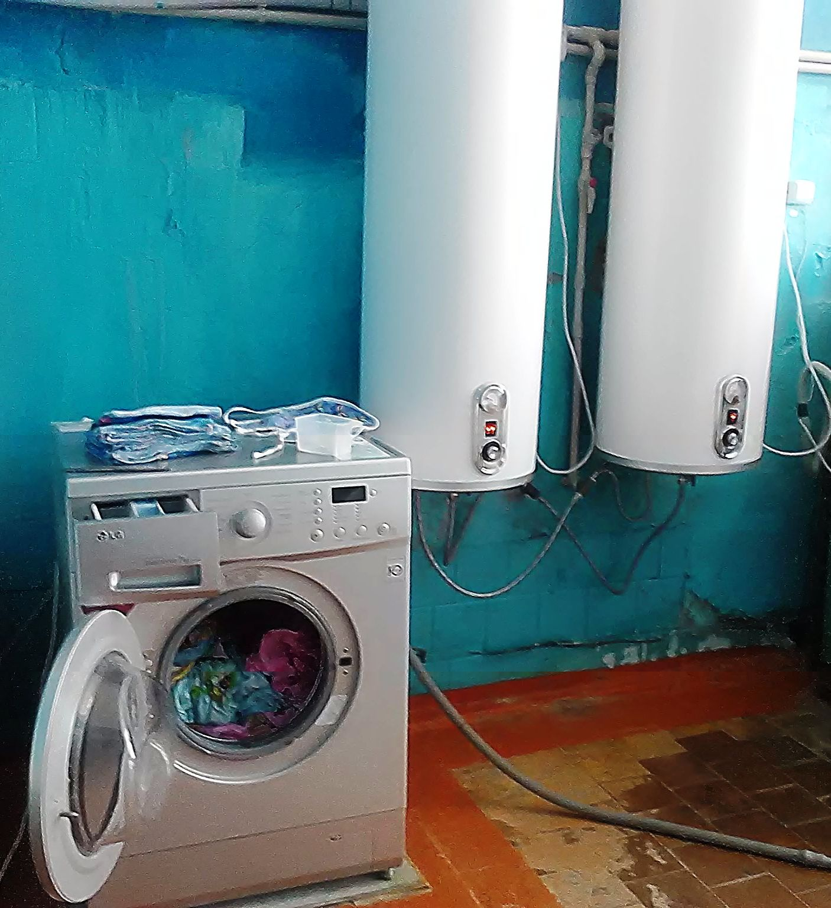
Прачечная
На отглаженной простынке
В тихий час мы нежим спинки.
На подушке белоснежной
Сон приходит безмятежный.
Гладит кто, стирает, моет
Там директор – тетя Оля.
Где ее можно найти?

Slide 7
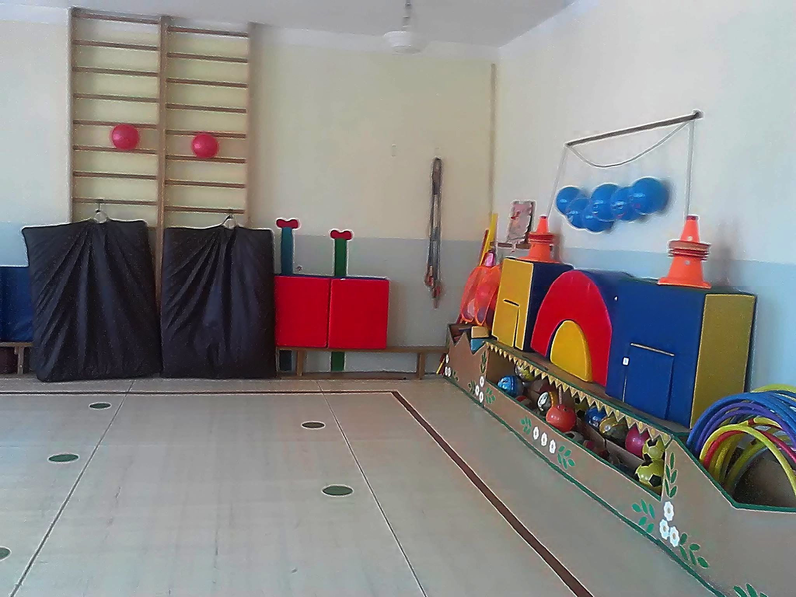
Физкультурный зал
Для здоровья и фигуры,
И для силы ног и рук
На уроки физкультуры
Отведет детей физрук!
Где мы вместе занимаемся?

